Slide 1

Código: GCO-FR-03 Versión 8

Slide 2
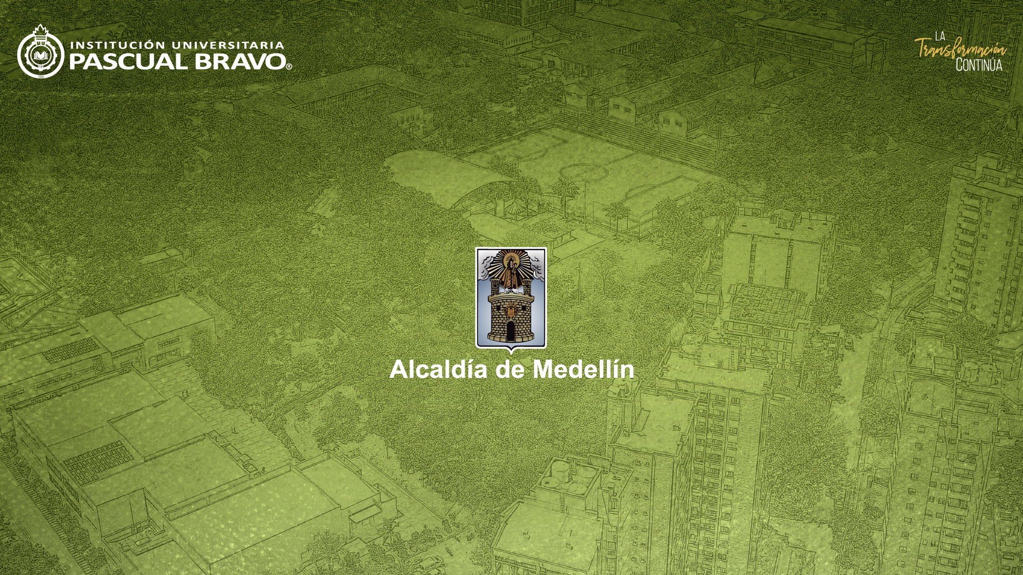

Slide 3
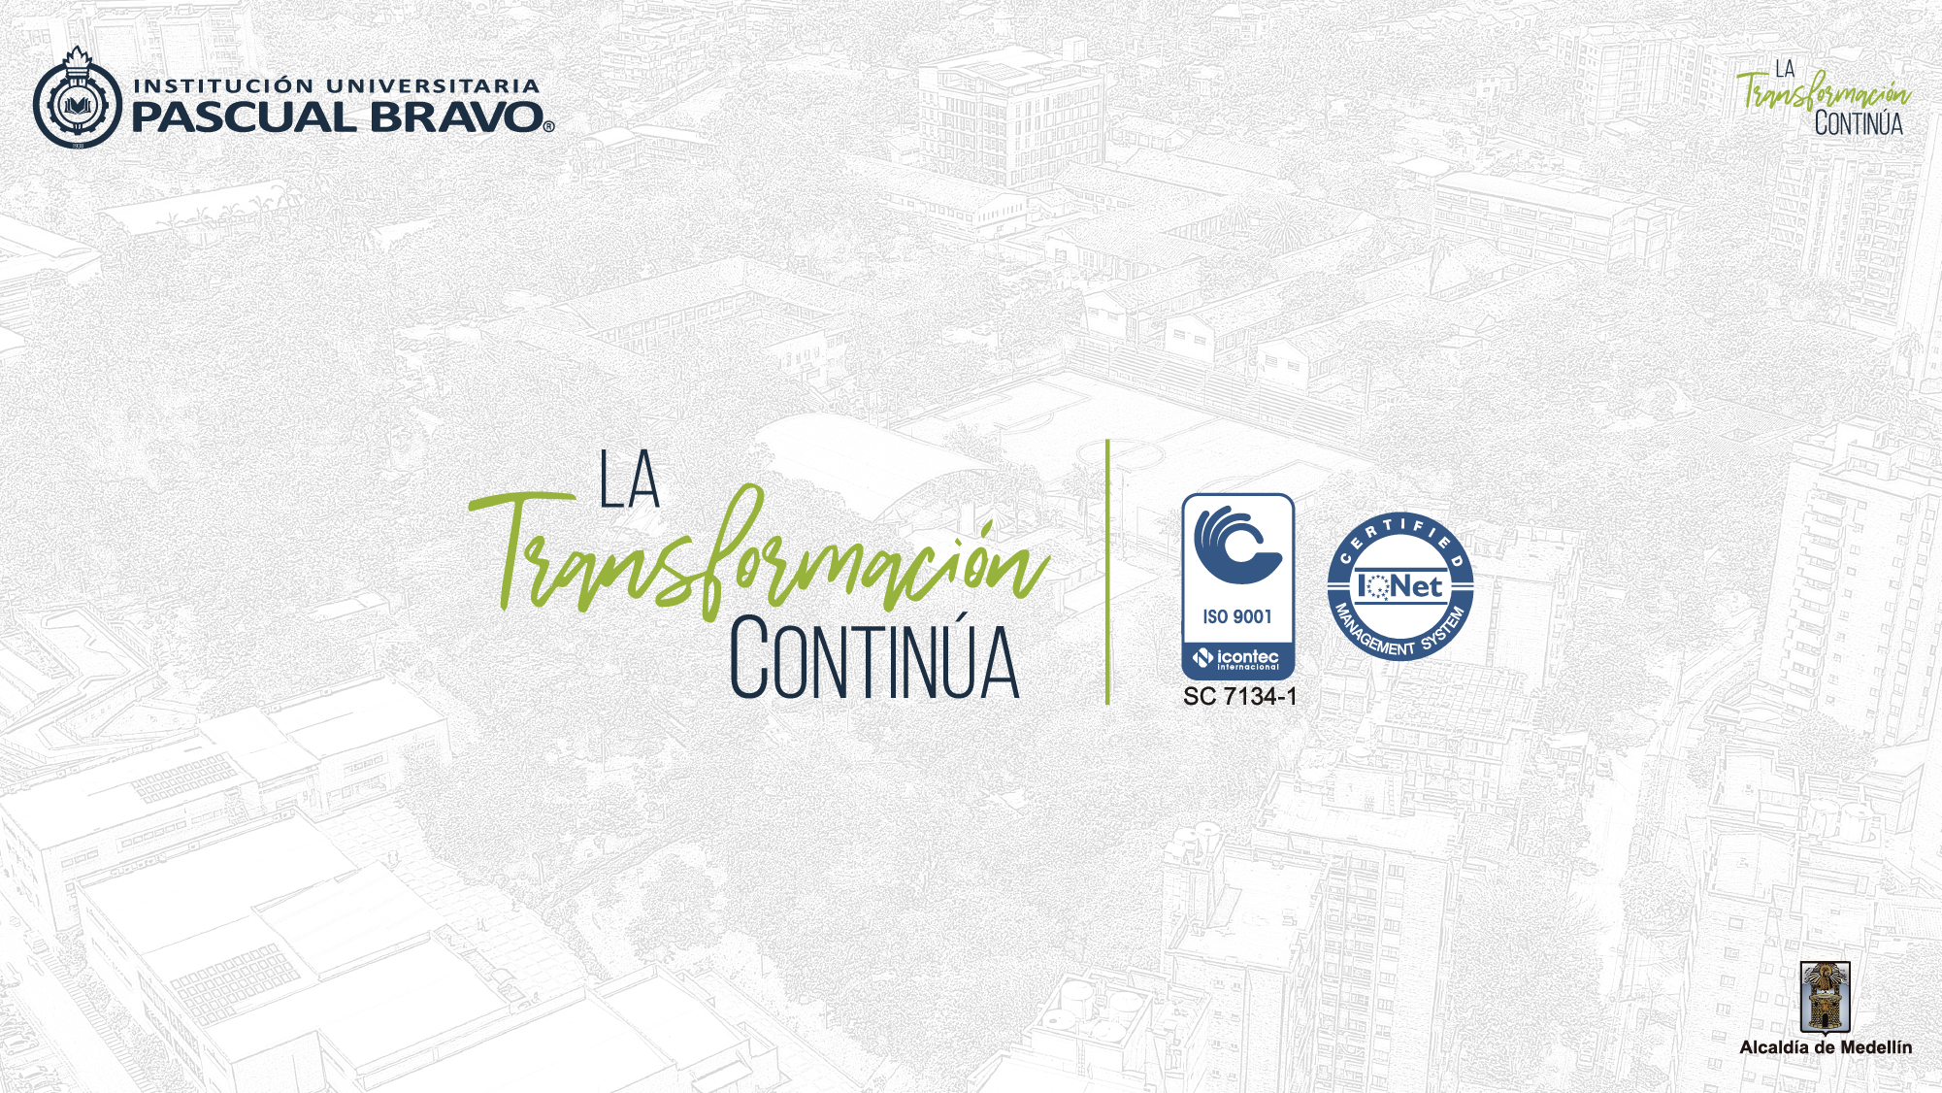

Slide 4
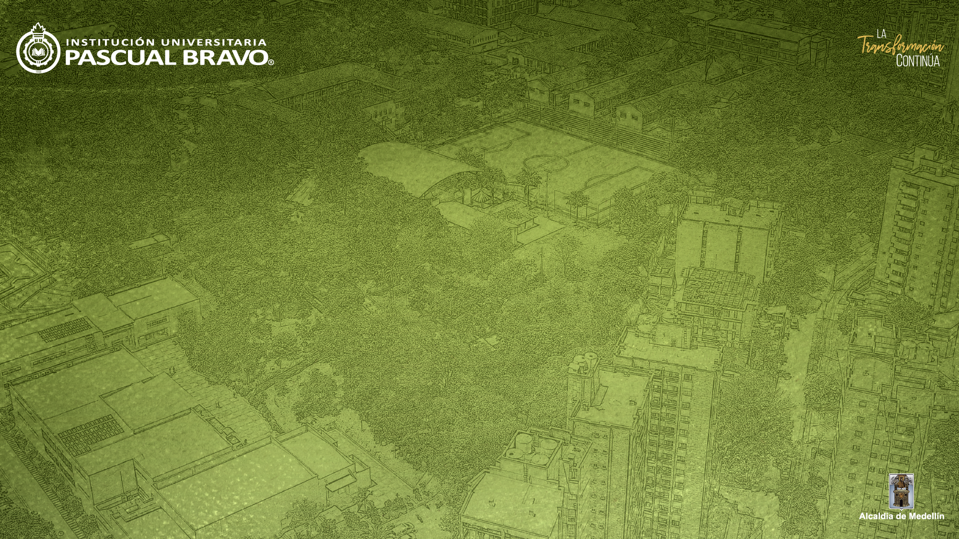
EduSync
Base de datos y digitalización de documentos institucionales.
Institución Educativa San Juan Bautista de la Salle
Programa de formación: Media técnica en desarrollo de Software
Grado: 11°

Slide 5
Problema o necesidad
En Colombia, en el 2019 se talaron 158.894ha de bosque de las cuales el 40% fue destinada a la industria papelera con el fin de proporcionar insumos a las empresas e instituciones como los establecimientos educativos para la realización de los trámites administrativos como certificados, constancias de matrícula y formatos de alfabetización. A partir de la pandemia en nuestra institución se evidenció un aumento en el consumo de papel de casi el doble, influyendo así en los gastos económicos por la adquisición de este recurso. Además de lo anterior los procesos de gestión se hacen complejos y poco ágiles con el sistema analógico actual.

Slide 6
Objetivos del proyecto
Objetivo General: Desarrollar una aplicación web que permita facilitar la administración y acceso a los documentos estudiantiles, notas, préstamos de libros y analíticas en la institución San Juan Bautista de la Salle.
Objetivos Específicos:
Recopilar información institucional, tanto los datos de los estudiantes como los documentos de la institución en nuestro aplicativo web.
Dar acceso a la comunidad educativa a descargar cierto tipo de documentos como lo pueden ser notas, certificados, entre otros.
Crear un sistema en la aplicación web que permita gestionar los libros de la biblioteca permitiendo hacer préstamos y ver cuales no están disponibles.
Reducir costos en papelería en lo que respecta la administración y dando la oportunidad de distribuir los recursos que eran destinados a la papelería física a otros aspectos de la institución educativa San Juan Bautista de la Salle.

Slide 7
Metodología
Fase 1 - Investigación y creación de la marca
Buscamos información referente al problema, partimos de temas como gestión de datos, cómo se administraba los papeles de los estudiantes en los colegios de Medellín, la viabilidad del proyecto a futuro y los problemas que podría cubrir solucionandolos.
Posterior a esto creamos las bases de la marca del proyecto para tener una identidad y así como los estudiantes y los directivos puedan reconocer de manera fácil y amigable nuestro aplicativo.
Fase 2 - Planeación y documentación
Planeamos cómo será el proceso de desarrollo de EduSync desde sus bases hasta el producto final, pasando por las fases ya propuestas y aplicando metodologías eficientes para su desarrollo en equipo y desarrollarlo en el tiempo estipulado.
La documentación se desarrollará al tiempo en que se crea la app para buen manejo interno y externo de EduSync, contará con cortos tutoriales que expliquen su uso y todos los pasos para realizar específicas funciones.
Fase 3 - Diseño de interfaces e interacción
Se desarrollarán todas las interfaces del sitio web en la aplicación Figma incluyendo la mayoría de dispositivos electrónicos, haciendo uso de conceptos de UI/UX para ser fácil de entender y amigable para el usuario.
Fase 4 - Desarrollo del aplicativo web
Haremos uso de nuestros conocimientos para aplicarlos en la web. Se usarán tecnologías como JS, ajax, sql, php, (Html, Css) que cumplira con todas las funciones ya propuestas en la fase 2.
Fase 5 - Prueba y retroalimentación
Pondremos a prueba la página, para así reconocer bugs en el aplicativo web. Al final de este testeo se darán indicaciones de qué mejorar para generar así un mejor sitio web.
Fase 6 - Desarrollo del aplicativo de escritorio
Se usará todo el diseño ya hecho en la fase 3, en la cual se pasará a la tecnología ElectronJs para sustituir la falta de conexión a internet.
Fase 7 - Lanzamiento de la versión Beta
El sitio web y aplicativo será lanzado a internet y la cual se le estará dando soporte a medida que este avance

Slide 8
Resultados y productos esperados
EduSync tiene como alcance desarrollar un software que resuelva la falta de eficiencia en la gestión de los documentos y datos registrados, tales como el papeleo hasta los libros de la institución. también aportar a la reducción del impacto ambiental que genera el gasto de papel.
También favorecer la exportación de datos a otras entidades institucionales. ahorrando el uso de papeleo y tiempo con el simple hecho de otorgar los documentos en pdf al usuario o directamente a la institución.

Slide 9
Referencias.
Fuentes digitales:
https://www.lavanguardia.com/vida/20200709/482201918767/colombia-perdio-158894-hectareas-de-bosques-en-2019-por-la-deforestacion.html
https://www.eltiempo.com/economia/sector-financiero/estudio-revela-cuanto-tiempo-pierden-los-colombianos-haciendo-fila-en-un-banco-146480
https://ovacen.com/impacto-medioambiental-papel/
fuentes físicas:
administrativos de la institución.

Slide 10

Alejandro Zuleta Rodriguez
Juan Diego Durango Morales
Martín Eduardo Espinosa Higuita
Maximiliano Restrepo Bedoya
Institucion educativa San Juan Bautista de la Salle

